Slide 1
Создание веб-платформы для гастрономического туризма
Красноярский колледж отраслевых технологий и предпринимательства
Выполнил: Захаров Даниил Николаевич
Специальность: Информационные системы и программирование Группа: ИСиП 22-01
Руководитель: Костюченко А.А

Slide 2
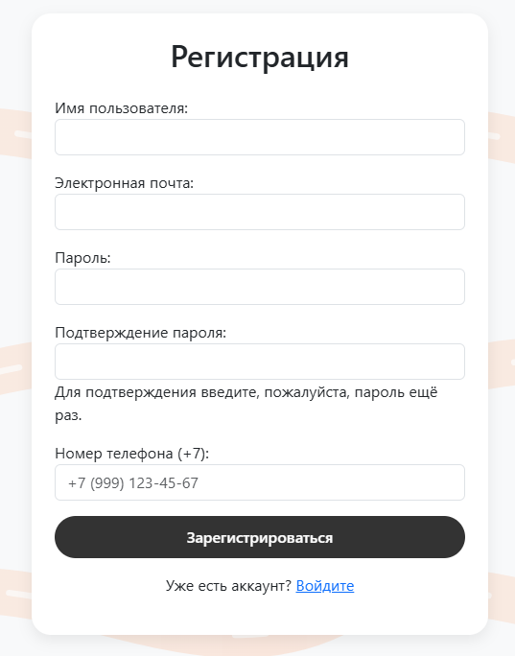
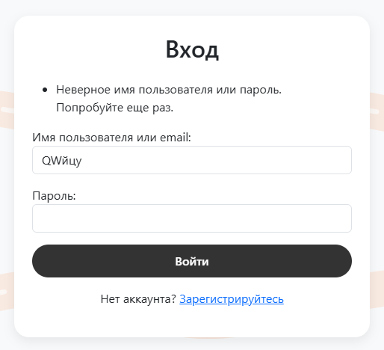
Форма регистрации и авторизации
Форма регистрации расширена полями email и номер телефона.
Реализована проверка уникальности email для предотвращения повторной регистрации, а также валидация номера телефона (не менее 10 цифр). При успешной регистрации автоматически создаётся профиль пользователя с указанным телефоном.
Форма входа адаптирована для входа как по имени пользователя, так и по email.

Slide 3
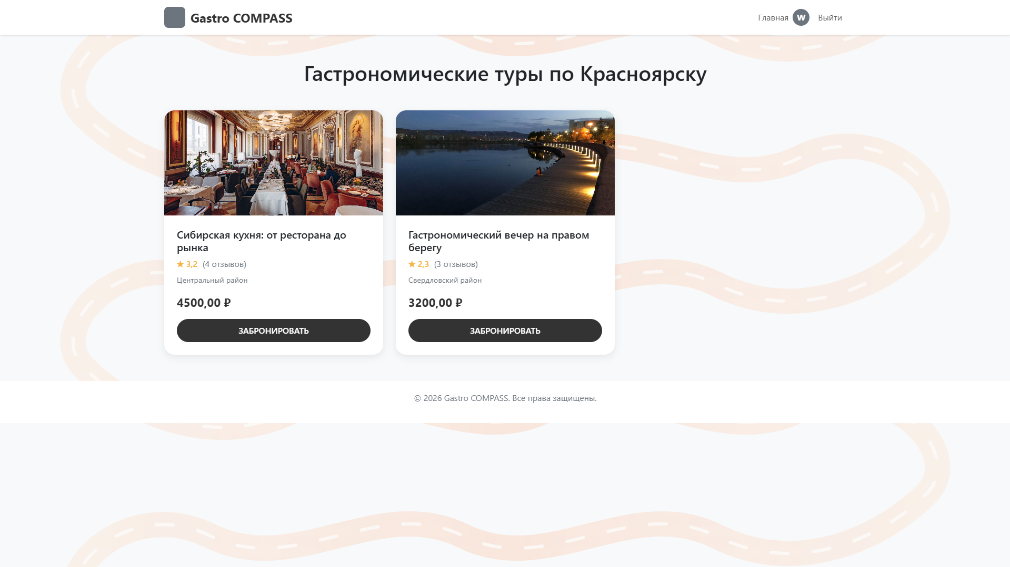
Главная страница со списком туров
Главная страница представляет собой ленту из карточек туров с фотографиями, рейтингом, ценой и кнопкой бронирования.

Slide 4
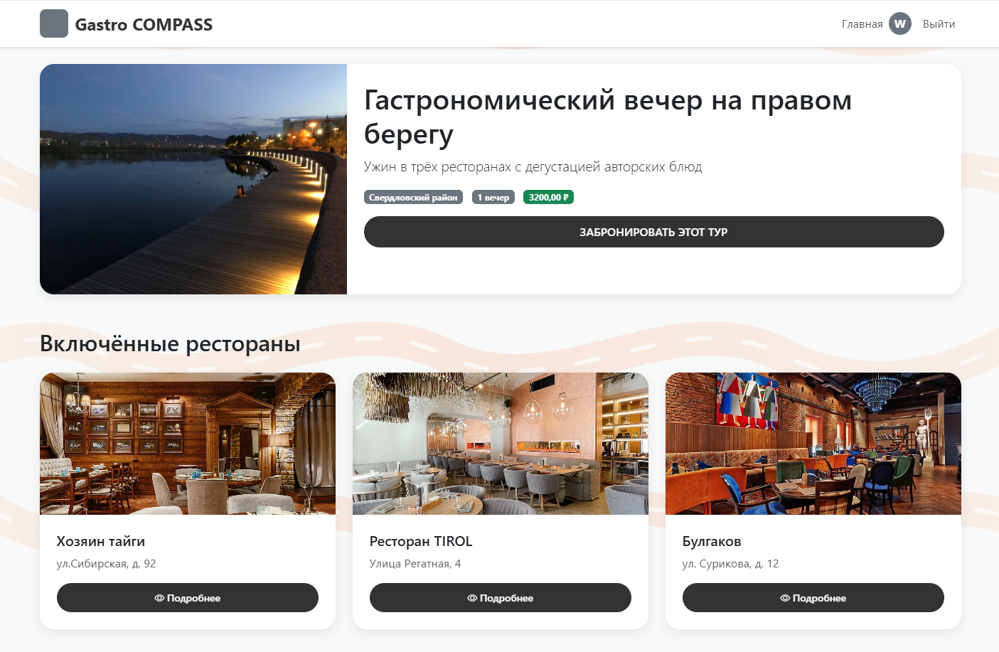
Страница тура со списком ресторанов
Страница тура содержит детальную информацию о выбранном гастрономическом туре: описание, продолжительность, локацию, цену и список включённых в программу ресторанов. Каждый ресторан представлен в виде карточки с фотографией, названием, адресом и ссылкой на его детальную страницу.

Slide 5
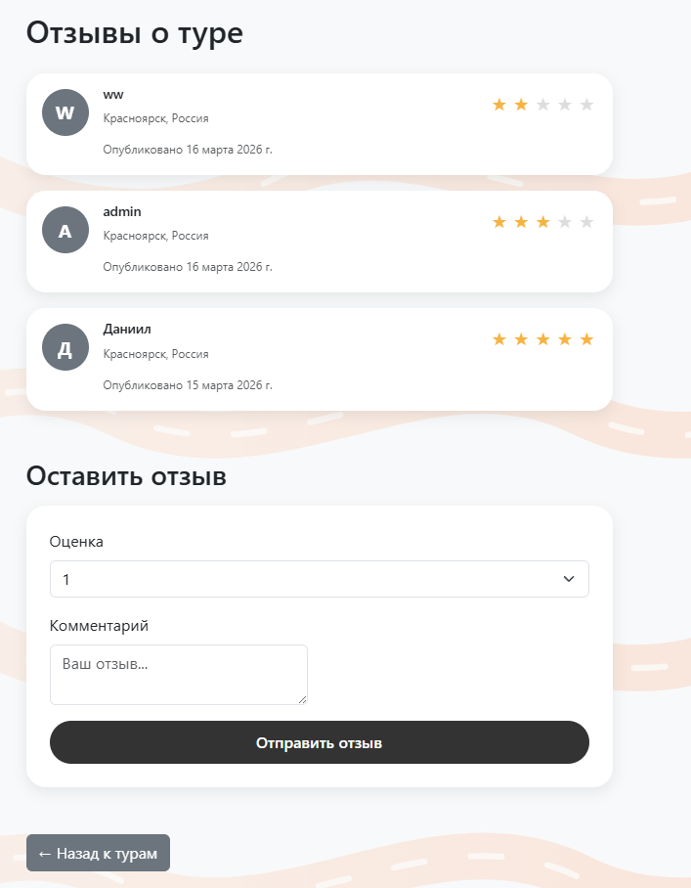
Отзывы пользователей
Ниже расположен блок отзывов, где отображаются оценки и комментарии пользователей, а для авторизованных посетителей доступна форма добавления нового отзыва с выбором оценки по 5-балльной шкале.

Slide 6
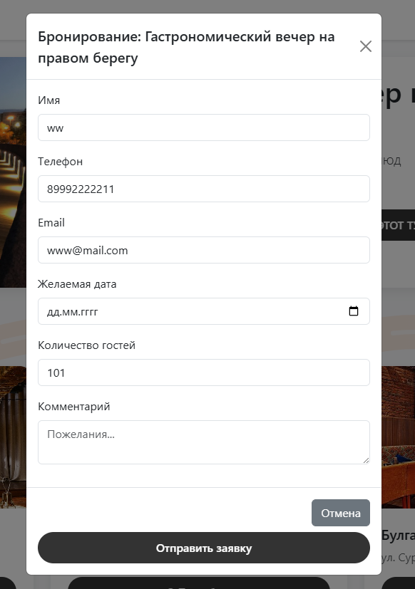
Форма бронирования
Форма бронирования реализована в виде модального окна, которое открывается при клике на кнопку «Забронировать» на детальной странице тура.

Slide 7
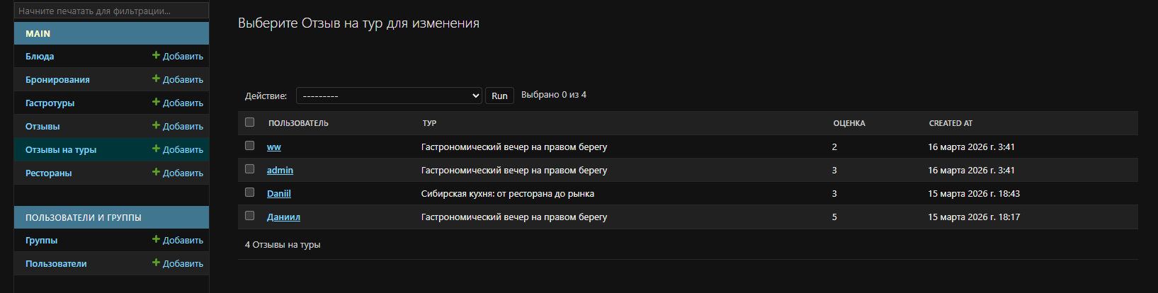
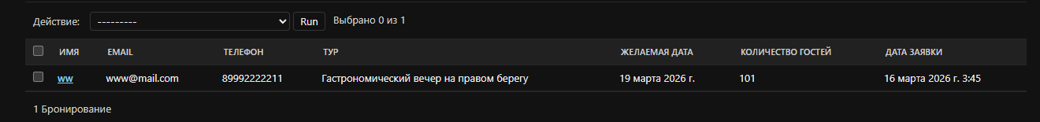
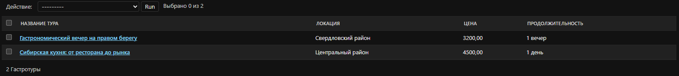
Админ панель
В панели доступны разделы для работы с пользователями (включая просмотр номеров телефонов), ресторанами и блюдами, турами и включёнными в них ресторанами, отзывами, а также бронированиями.

Slide 8
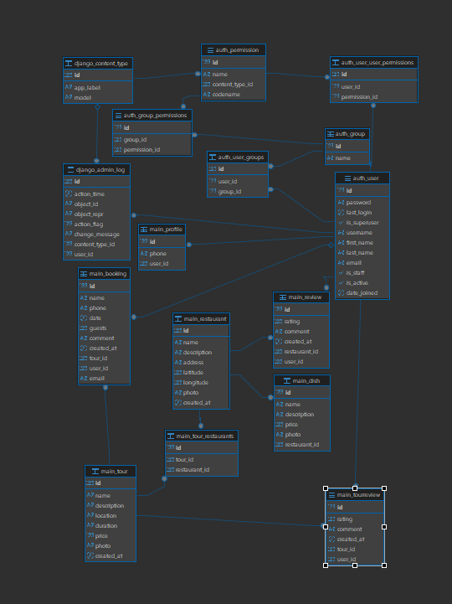
База данных
В проекте используется реляционная база данных PostgreSQL.

Slide 9
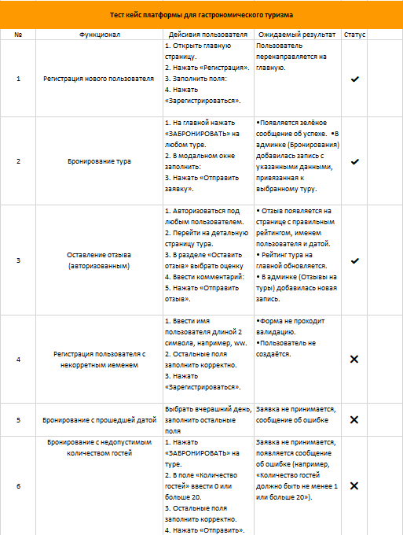
Тест-кейс
было проведено ручное тестирование, ключевых сценариев использования платформы. Проверялись как позитивные, так и негативные случаи – ввод некорректных данных

